Slide 1
PROJEKTNA NALOGA: Izdelava igre Domesday
Nik Kovačič Kranj, 16.06.2019

Slide 2
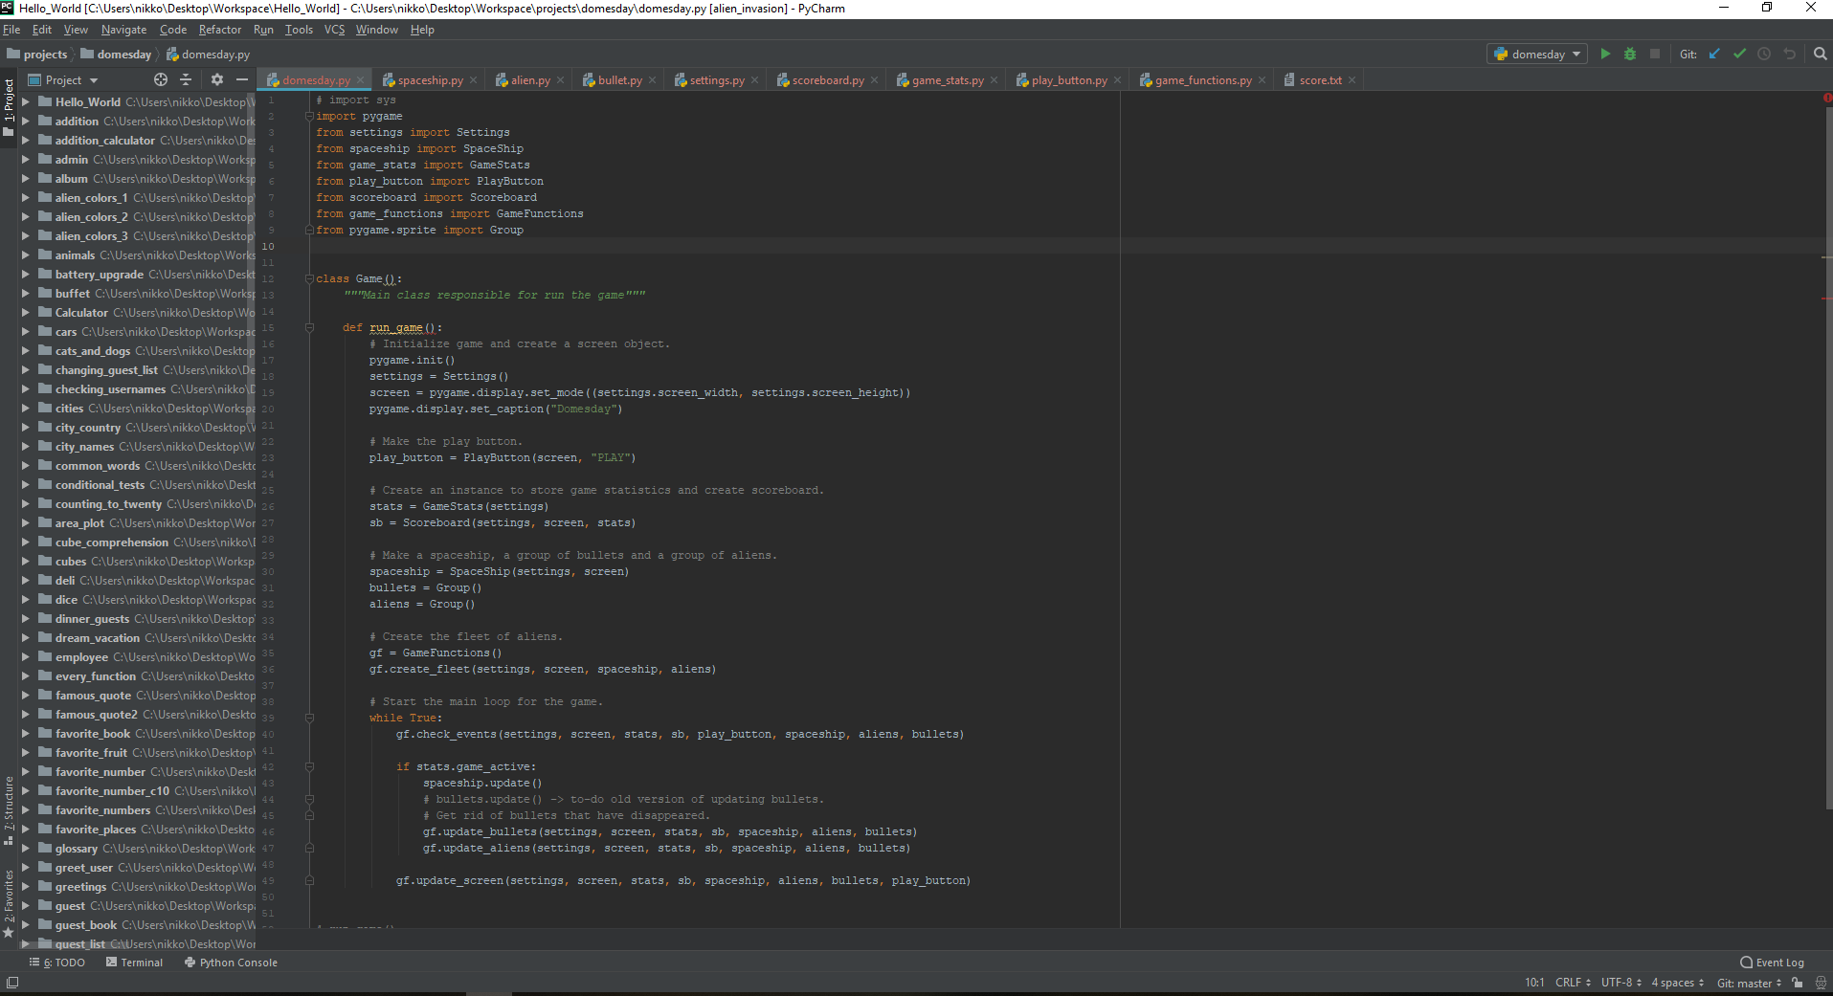
UVOD
Namen izdelave
Cilji
Uporabljena orodja (PyCharm, JDeveloper, Slikar)
Uporabljen programski jezik
Uporabljena metodologija (EUC – računalništvo uporabnikov)

Slide 3
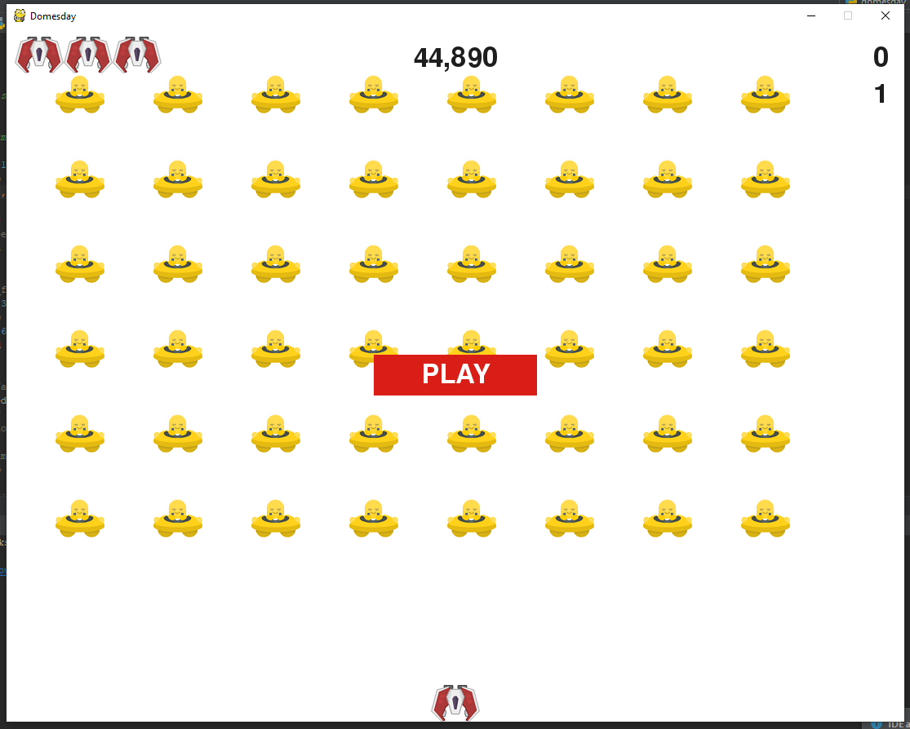
Igra Domesday
Odločitev za izdelavo igre
Kratek opis igre

Slide 4
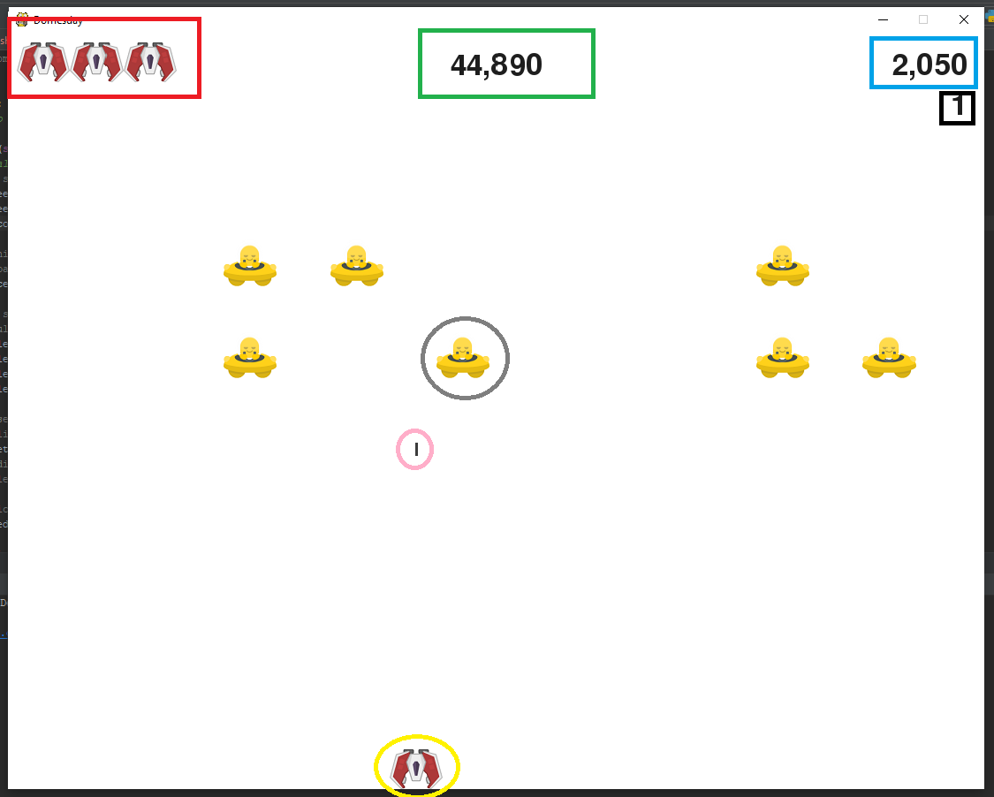
Igra Domesday
Razredi:
Game
GameFunctions
Spaceship
Alien
Bullet
Settings
GameStats
Scoreboard
PlayButton
Ostale datoteke:
Score.txt
/images

Slide 5
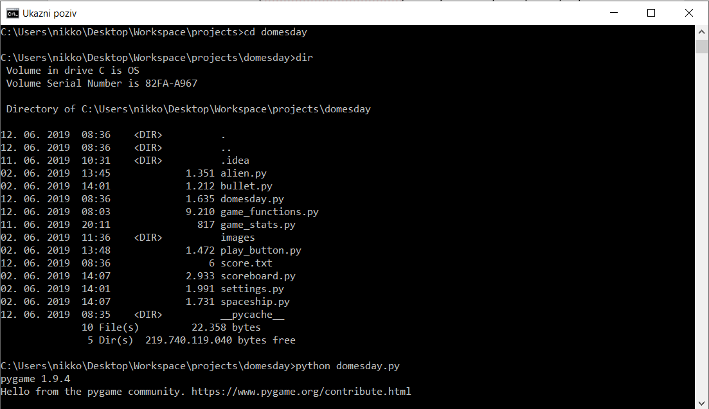
Igra Domesday
Pogoji za zagon igre
Način zagona igre (slika)
Možne razširitve:
Sprememba ozadja
Zvočni efekti
Težji nasprotniki
Nadgraditev scoreboard
Različni izstrelki

Slide 6
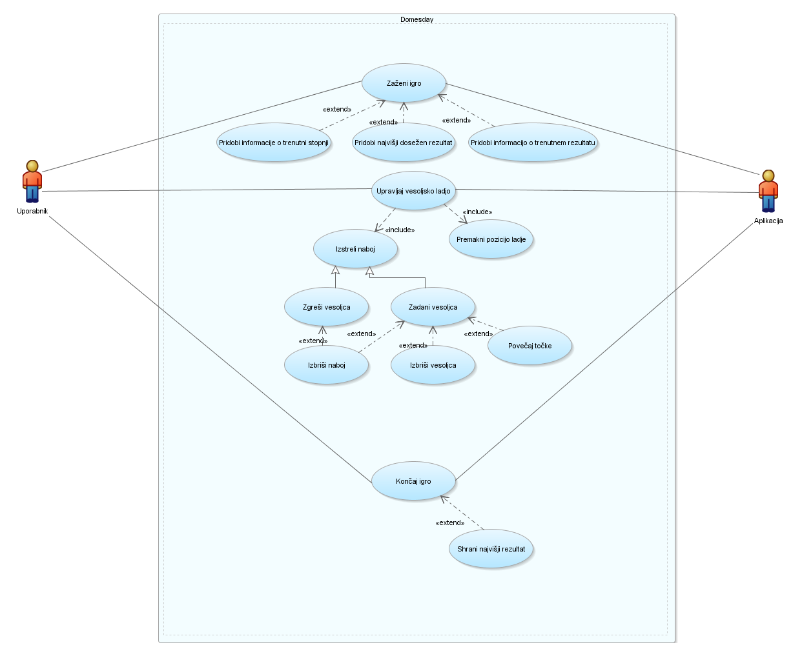
Diagram primera uporabe
Igralci
Potek

Slide 7
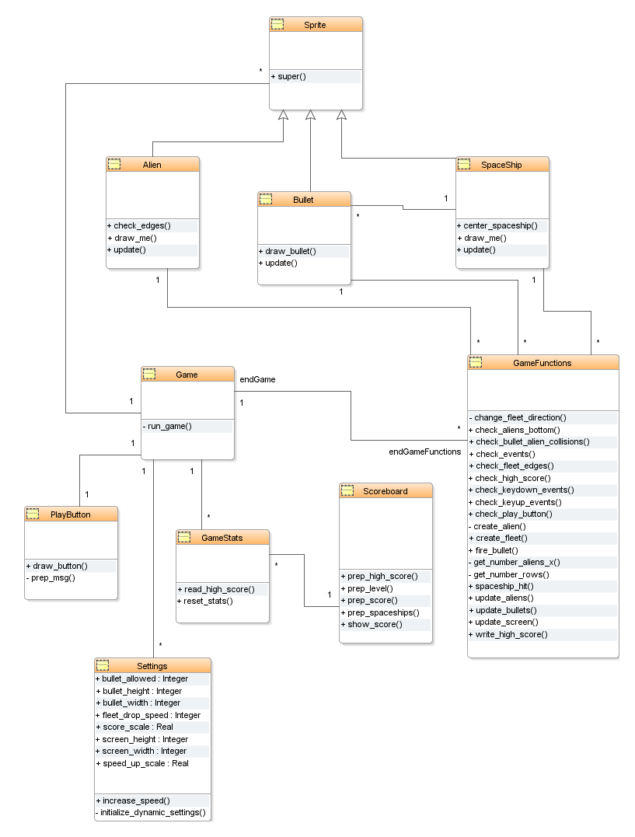
Diagram razredov

Slide 8
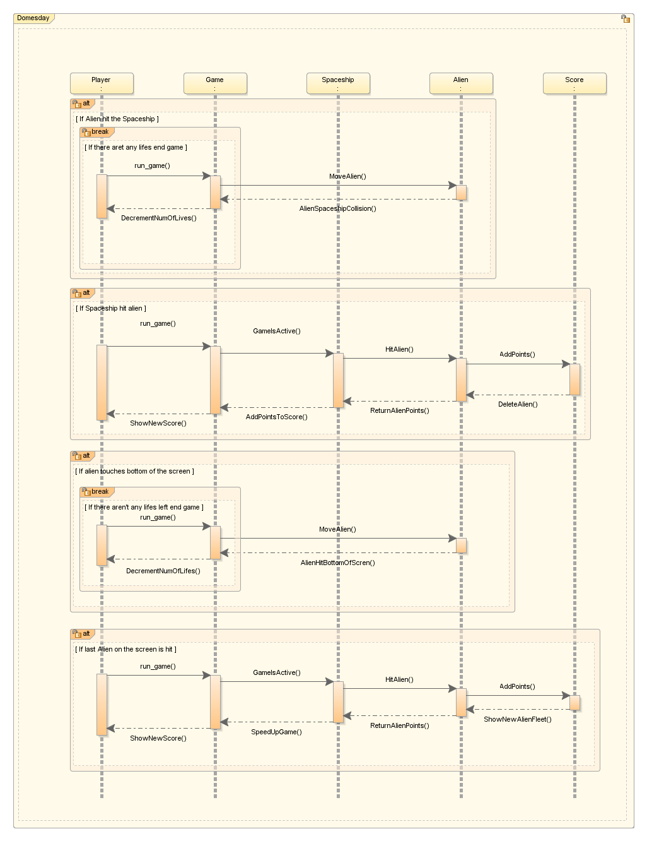
Diagram zaporedja
Različne alternative
Break – igra se konča

Slide 9

Vprašanja?

